Slide 1

NORTHSTAR LABS
Amostra de portfólio SaaS/produto
Uma história de produto fica mais forte quando o sistema operacional fica visível.
Deck de estudo de caso para uma empresa B2B SaaS fictícia.
42%
18 dias
3,4x
aumento na ativação
handoff mais curto
sinal de expansão
coorte protótipo
benchmark ops
contas piloto
Northstar Labs / Amostra de portfólio SaaS/produto
Cliente fictício | Substitua dados placeholder por métricas reais
01 / 08

Slide 2
BRIEFING
02
A Northstar tinha recursos fortes, mas compradores não enxergavam o sistema.
Diagnóstico
O problema central não era falta de capacidade. Era a ausência de um modelo de produto memorável.
Briefing placeholder: vendas precisava explicar melhor como planejamento, uso e renovação se conectam.
Lembrança de recursos
pré-workshop
Clareza do fluxo
entrevistas
Confiança na expansão
pulso comercial
Um fluxo disperso virou um sistema operacional de produto, mais fácil de entender, vender e expandir.
Confiança na implantação
notas CS
Northstar Labs / Amostra de portfólio SaaS/produto
Cliente fictício | Substitua dados placeholder por métricas reais
02 / 08

Slide 3
PÚBLICOS
03
Três públicos de compra precisavam de uma narrativa, não de três decks separados.
Cada público manteve uma necessidade de prova, mas o estudo de caso preservou uma espinha dorsal única.
Público
Necessidade
Prova
Resultado
Comprador econômico
Redução de risco
Ponte de forecast
Confiança na renovação
Operador
Controle do fluxo
Tempo de resolução
Menos roteamento manual
Champion
Adoção da equipe
Antes/depois
Narrativa interna
Northstar Labs / Amostra de portfólio SaaS/produto
Cliente fictício | Substitua dados placeholder por métricas reais
03 / 08

Slide 4
MAPA DO SISTEMA
04
O redesenho transformou cinco recursos em um único fluxo de renovação.
Diagrama editável: troque os rótulos pelos módulos, telas ou fases reais do seu projeto.
Capturar
Diagnosticar
Agir
Medir
Eventos de uso
Clusters de risco
Playbooks
Score de renovação
sinal de linha de frente
lógica de triagem
fluxo da equipe
prova executiva
Prova 01
Prova 02
Prova 03
Prova 04
Link de adoção
Link de adoção
Link de adoção
Link de adoção
Northstar Labs / Amostra de portfólio SaaS/produto
Cliente fictício | Substitua dados placeholder por métricas reais
04 / 08

Slide 5
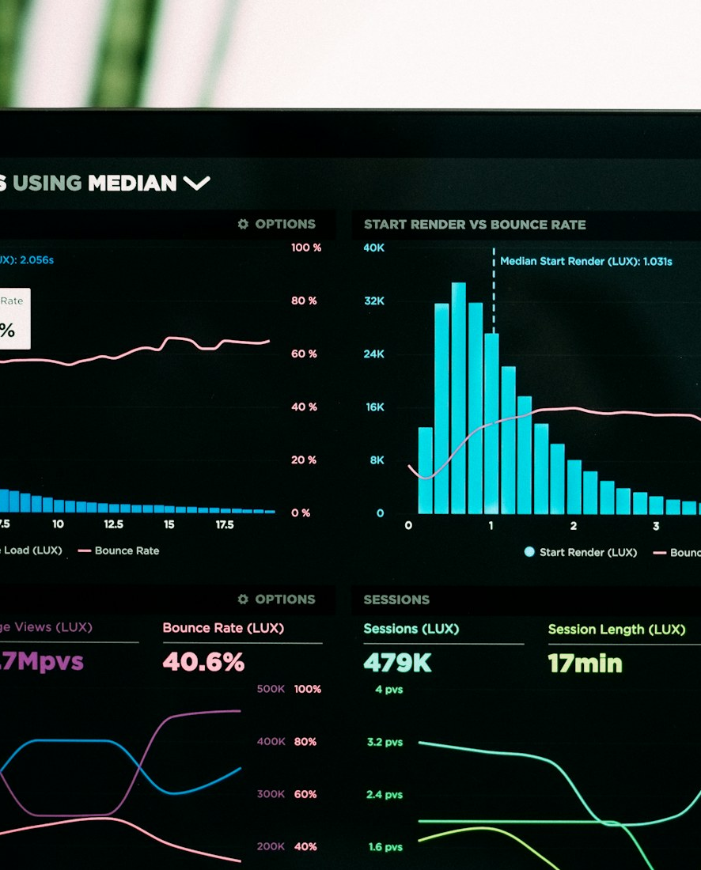
TRABALHO DE DESIGN
05
O sistema visual fez a análise parecer um caminho guiado.
Use este slide para mostrar interface, auditorias, workshops ou screenshots de produção.
hierarquia de mensagem
Frame placeholder para evidência do projeto, notas de artefato ou prova visual.
prova em dashboard
Frame placeholder para evidência do projeto, notas de artefato ou prova visual.
regras de handoff
Frame placeholder para evidência do projeto, notas de artefato ou prova visual.
Northstar Labs / Amostra de portfólio SaaS/produto
Cliente fictício | Substitua dados placeholder por métricas reais
05 / 08

Slide 6
RESULTADOS
06
Os maiores ganhos vieram de ativação mais rápida e handoffs melhores.
Resultados placeholder para demonstração de portfólio. Troque por dados medidos ou sinalize como conceito.
Linguagem de prova
Troque os placeholders por métricas aprovadas. Se os dados forem confidenciais, enquadre como evidência de processo.
Ativação
+42%
01
Workshop narrativo
Expansões qualificadas
+28%
Deflexão de suporte
+24%
02
Sistema de prova
Prontidão de renovação
+36%
03
Slides comerciais reutilizáveis
Northstar Labs / Amostra de portfólio SaaS/produto
Cliente fictício | Substitua dados placeholder por métricas reais
06 / 08

Slide 7
ROADMAP
07
A próxima fase transforma a história em um kit comercial reutilizável.
Use como slide de recomendação para uma amostra de portfólio.
Semana 1
Semana 2
Semana 3
Semana 4
Auditoria de métricas
Entrevistas do caso
Sistema de slides
Kit comercial
travar claims
extrair provas
biblioteca editável
handoff
Northstar Labs / Amostra de portfólio SaaS/produto
Cliente fictício | Substitua dados placeholder por métricas reais
07 / 08

Slide 8
TRABALHE COMIGO
08
Transformo informação de produto confusa em apresentações prontas para cliente.
SEU NOME
Designer freelancer de apresentações
Substitua os contatos pelo seu nome, cargo, email, site e link do Behance.
ola@seunome.com
seuportfolio.com
behance.net/seunome
+55 (00) 00000-0000
decks de case
narrativas de pitch
visualização de dados
redesign de apresentações
Northstar Labs / Amostra de portfólio SaaS/produto
Cliente fictício | Substitua dados placeholder por métricas reais
08 / 08

